Slide 1
Redes de Computadores Transferência de Informação Multimédia
Departamento de Informática da
FCT/UNL

Slide 2
Objetivos do Capítulo
As aplicações multimédia usam informação digital codificando áudio e vídeo
Estas aplicações têm requisitos especiais
De quantidade de informação transferida
De qualidade de serviço da rede
Mas nem sempre necessitam de absoluta fiabilidade
A semântica dos dados transferidos é parcialmente independente da resolução da Informação
O conceito de fiabilidade é subjetivo neste contexto
Como podemos transmitir os dados destas aplicações?
Como é que estas funcionam na Internet?

Slide 3
There are no facts, only interpretations.
– Autor: Friedrich Nietzsche (1844-1900)

Slide 4
Os Desafios da Informação Multimédia
Grande volume de dados
Quanto mais fidedigna for a informação multimédia, maior a quantidade de informação digital envolvida na transmissão
O volume de informação a transmitir não é constante
Em particular devido à utilização de compressão
Em alguns cenários não se toleram atrasos
Aplicações interativas (e.g., VoIP e jogos)
Em alguns cenários não se tolera um jitter elevado
Em contrapartida este tipo de informação não requer fiabilidade absoluta pois geralmente os destinatários são os órgãos humanos (vista, ouvido, ...)
Que têm grande capacidade de adaptação

Slide 5
Transmissão de Som de forma Analógica

Slide 6
Transmissão de Som Digitalizado

Slide 7
Informação Áudio Digital
Amostragem do sinal analógico
São recolhidas amostras a intervalos de tempo fixos (sampling)
A frequência de amostragem é importante para a fidelidade (sampling rate)
Cada amostra corresponde a um valor real arbitrário
Quantificação de cada amostra
Cada amostra é arredondada para um valor numa escala fixa de valores (# de valores distintos limitados ou resolução, representados através de um número fixo de bits
Por exemplo, com 8 bits apenas há 256 valores diferentes, com 10 bits há 1024, etc.
7

Slide 8
ADC e DAC
Os dispositivos que realizam esta transformação chamam-se conversores analógico-digital (ADC - Analog to Digital Converter). A conversão inversa é feita por conversores digital-analógico (DAC - Digital to Analog Converter).
Cada valor numérico diz-se uma amostra (sample), e a sequência de valores corresponde a uma sequência de amostras tomadas a intervalos regulares. A periodicidade, ou seja o intervalo de tempo que separa cada amostra, fica caracterizada pela frequência de amostragem (sampling rate).
A frequência de amostragem mede-se em Hertzs
1 Hertz corresponde a 1 ciclo por segundo

Slide 9
Impacto da Frequência e da Resolução

Slide 10
Digitalização do Som sem Compressão
O sinal analógico é amostrado a um ritmo constante. Exemplos:
Telefone: 8,000 amostras / s
CD: 44.100 amostras / s
Cada amostra é quantificada (aproximada por um valor)
Por exemplo 2⁸=256 valores possíveis
Exemplo: 8.000 amostras / s, com 256 valores possíveis cada, implica uma velocidade de transmissão de 8.000 x 8 = 64,000 bps ou 64 Kbps
O recetor volta a realizar a conversão para sinal analógico
Implica necessariamente alguma perda de informação

Slide 11
Exemplos Áudio
Voz (codificação PCM – Pulse Coded Modulation)
Ritmo de amostragem: 8000 / s
Codificação: 8 bits por amostra
Resultado: 64 kbps
Compact Disc (CD)
Ritmo de amostragem: 44.100 amostras /s
Codificação: 16 bits por amostra
Resultado: 705.6 kbps para mono, 1.411 Mbps para stereo
Ambos os exemplos têm resolução constante e requerem débito constante (CBR - Constant Bit Rate)

Slide 12
Compressão Áudio
O débito necessário para transmitir áudio pode ser reduzido através de compressão
A qual consiste em reduzir o número de bits transmitidos por unidade de tempo, reduzindo a resolução
Ou, melhor ainda, suprimindo os detalhes que o ouvido não distingue ou dispensa
Exemplos de formatos áudio comprimidos
Voz: GSM (13 K bps), G.729 (8 K bps), e G.723.3 (6.4 e 5.3 K bps)
Música: MPEG 1 layer 3 (MP3) de 96 a 320 K bps
O débito passa a ser variável (VBR — Variable Bit Rate)
12

Slide 13
CODECS
Um CODEC é um dispositivo hardware e/ou software, ou um circuito VLSI, que realiza a transformação do sinal analógico para uma codificação digital ou vice-versa (code / decode).
Há CODECS simples como os CODECS PCM dos telefones digitais ou das centrais telefónicas. Estes dispositivos apenas transformam o som codificado de forma analógica em digital e vice versa através de uma amostragem de 8 bits com uma frequência de amostragem de 8 KHz.
Há CODECS muito complexos como os CODECS MPEG-1, 2, 4 existentes nos DVDs, em placas para PC, em recetores TDT, em televisores ou em software. Estes CODECS codificam / separam e comprimem / descomprimem vários canais de vídeo e de voz
Há CODECS públicos, isto é, normalizados, e CODECS proprietários, isto é cujas formas de codificação / descodificação são patenteados e de utilização sujeita a pagamento.

Slide 14
Imagem Digital
Uma imagem é convertida num conjunto de pixels por um sensor de imagem
Um pixel (PIcture Element) ocupa uma superfície e tem uma cor e uma intensidade
A resolução depende do número de pixels por unidade de superfície
Codificação RGB (Red, Blue, Green)
E.g., 24 bits, com 8 bits por cor

Slide 15
Compressão de Imagem
Compressão de uma imagem
Explora-se a redundância espacial (e.g., regiões com a mesma cor)
Suprimem-se detalhes que os humanos não distinguem
Diminui-se o número de pixels por unidade de superfície
Exemplos de formatos / CODECS
Joint Pictures Expert Group (JPEG)
Graphical Interchange Format (GIF)
15

Slide 16
Filmes
Uma imagem animada corresponde a uma sucessão de imagens fixas (ditas frames)
O ritmo da sucessão diz-se o frame rate
A partir de cerca de cerca de 30 frames por segundo a vista humana já não distingue umas imagens das outras
Um filme poderia ser uma simples sucessão de imagens comprimidas
Mas como muitas dos frames em sucessão são parecidos, aumenta a oportunidade para maior compressão
A maioria dos formatos comprimidos baseiam-se em indicar apenas as diferenças face ao frame anterior
Mas periodicamente são enviados frames completos (e.g. MPEG I-frames)
Por estas razões o vídeo comprimido é sempre VBR (Variable Bit Rate)

Slide 17
Compressão de vídeo com várias imagens
Compressão entre imagens
Explora a redundância entre imagens
Exemplos de formatos / CODECS
MPEG 1 – qualidade de um CD-ROM (1 a 1,5 M bps)
MPEG 4 – qualidade elevada, típica de um DVD (3 a 6 M bps)
17

Slide 18
Aplicações Multimédia

Slide 19
Requisitos e Alternativas
Informação diferida ou live
Transferir como se transfere um ficheiro, isto é transferindo primeiro tudo e só depois visualizar
Ou vai-se mostrando conforme se recebe transferindo de avanço uma parte que acomoda variações de qualidade
E se a transferência é em tempo real ? (isto é, o stream está agora a ser produzido)
Com ou sem interatividade
De forma a suportar uma conversa ou um jogo, que são mais exigentes
Um ou mais recetores
Difusão ou broadcasting

Slide 20
Problemas
Qualidade de serviço da rede
Débito médio extremo a extremo
Taxa de perda de pacotes extremo a extremo
Tempo de trânsito extremo a extremo
Variância do tempo de trânsito – jitter
Protocolo de transporte
TCP é fácil de usar mas não suporta diretamente vários recetores
Com TCP, as percas de pacotes traduzem-se em maiores atrasos e maior jitter
UDP é não fiável mas suporta vários recetores e as perdas de pacotes não se traduzem em maior jitter

Slide 21
Débito e Jitter
Débito extremo a extremo
Quando há necessidade de alguma simultaneidade (tempo real) entre a transmissão e a utilização pelo receptor a codificação e ritmo da emissão têm de ser compatíveis com o débito médio da rede
No mesmo cenário é também necessário compensar as perdas e o jitter
Senão a informação multimédia é processada e apresentada ao utilizador ao ritmo de chegada e com eventuais falhas ou variações

Slide 22
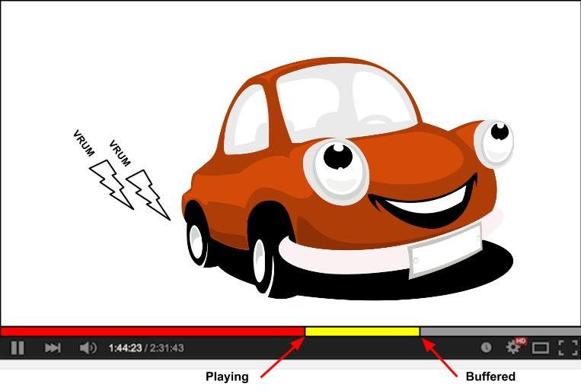
Jitter: Solução Típica
As aplicações com som ou vídeo usam buffers com dados de avanço para compensar o jitter

Slide 23
Playout Delay
Quanto maior melhor ?
Nas aplicações uni-direcionais (progressive streaming) um grande playout delay apenas provoca uma grande espera no início ou quando se muda o ponto de visualização (e.g. “rebobinar”)
Se for pequeno provoca rebuffering frequente
Se for grande o utilizador “desiste”
No limite poder-se-ia fazer o download integral do vídeo e só depois o visualizar

Slide 24
Débito
Para que o streaming ou outras aplicações tempo real funcionem é necessário que o débito seja adequado
Tudo depende da capacidade requerida pelo stream e da capacidade disponível na rede
Se a rede não suporta a capacidade requerida
É necessário alterar a resolução e/ou o algoritmo de compressão (CODEC)
Senão a qualidade de serviço será muito deficiente

Slide 25
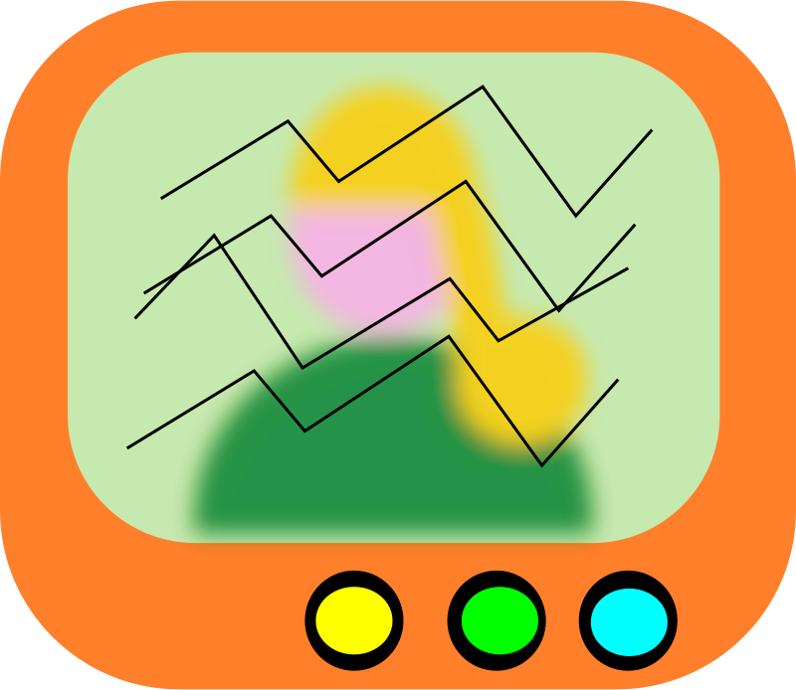

Streaming a Pedido Sobre TCP
Internet
Streaming

Slide 26
Adaptar a Resolução ao Débito Disponível
Os diferentes utilizadores têm diferentes capacidades de rede
É aborrecido ter de estar a escolher a resolução
A capacidade da rede pode variar no tempo
Porque não tentar variar e adaptar a resolução dinamica e automaticamente?
DASH (Dynamic Adaptive Streaming over HTTP)
Vídeo (live ou diferido) é partido em pedaços contendo uma sequência de informação multimédia (e.g. 2 a 10 segundos)
Para cada período temporal existem diferentes pedaços para cada resolução
Em função do tempo de download de cada pedaço, o player decide a resolução a usar para o pedaço seguinte

Slide 27
Interatividade
Numa conversa frente a frente estamos habituados a ver e ouvir o interlocutor - o telefone simula esta situação
Mas o tempo de propagação e o jitter não devem ser percetíveis
Se o tempo de transito for inferior a 150 ms o mesmo não é percetível
Se for superior a 400 ms os interlocutores têm grande dificuldade
UDP ou TCP?

Slide 28
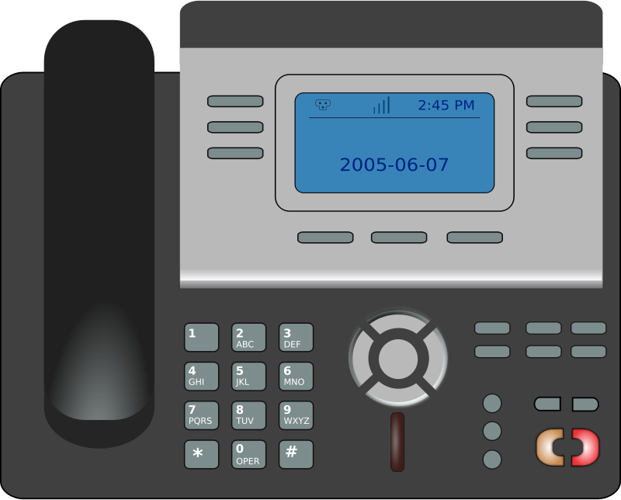

IP Phone, Vídeo Conference, ...
Internet
UDP ou TCP?
UDP é não fiável mas não aumenta o tempo de trânsito nem o jitter quando há perda de pacotes

Slide 29
Soluções Baseadas em UDP
Não sofrem de tantos atrasos devido a perdas de pacotes como no TCP
Mas também compensam o jitter com buffers e playout delays
Compensam as perdas de pacotes ao nível aplicação através de técnicas especiais
Interpolação simples pelo recetor
Forward error correction (FEC)
Interleaving (enviar em cada pacote partes diferidas do stream)
Interleaving and multi-resolution (idem com diferentes resoluções)

Slide 30
Forward Error Correction (FEC)
Emissor
Receptor
x₄
x₃
x₂
x₁
x₄
x₃
x₂
x₁
Internet
x₄
x₃
x₁
Aplicação:
x₄
x₃
x₂
x₁

Slide 31
Streaming Multicasted
Internet
Streaming (IPTV)

Slide 32
Televisão IP Live (Live IP TV)
Cada canal de televisão é difundido através de um stream UDP com resolução muito elevada (vários Mbps)
Esta capacidade só está disponível para os canais difundidos pelo operador para os seus clientes diretos pois requer reserva e afectação de capacidade na rede
Cada stream é difundido para um grupo IP Multicast distinto
Utiliza as técnicas de FEC que vimos atrás
De alguma forma a TDT utiliza técnicas semelhantes mas o canal de difusão é broadcasting sem fios numa gama de frequências reservadas

Slide 33
RTP – Real Time Transport Protocol
Pacotes contendo informação multimédia transportados através de datagramas UDP
Formato normalizado para transmissão de informação multimédia em pacotes
Esses pacotes são geralmente encapsulados em UDP
Aplicação
Trtansporte (RTP)
Transporte (UDP)
Rede
Canal

Slide 34
RTP – Real Time Transport Protocol

Slide 35
Real-Time Protocol (RTP)
O RTP especifica a estrutura dos pacotes que contém áudio e vídeo
RFC 1889.
Providencia
Identificação do tipo do conteúdo
Números de sequência
Etiquetas temporais (timestamps)
Identificação dos streams
O RTP é um protocolo transporte / aplicacional só conhecido dos sistemas finais.
Os pacotes ou datagramas RTP são transportados em segmentos UDP
Interoperação: se duas aplicações de IP Phone distintas usam RTP, devem poder funcionar em conjunto

Slide 36
Cabeçalho RTP

Slide 37
Cabeçalho RTP
Payload Type (7 bits): Indica o tipo de codificação (CODEC) usado. Se o emissor resolver alterá-lo, indica-o ao recetor mudando este campo. Exemplos:
Payload type 0: PCM mu-law, 64 kbps
Payload type 3, GSM, 13 kbps
Payload type 7, LPC, 2.4 kbps
Payload type 26, Motion JPEG
Payload type 31. H.261
Payload type 33, MPEG2 video
Sequence Number (16 bits): incrementado em cada pacote enviado o que permite detetar a perca ou troca dos pacotes
Timestamp: posição temporal da informação no stream

Slide 38
Continuação
Timestamp field (32 bits). Reflete o momento em que os dados contidos no pacote foram gerados em termos do relógio usado para realizar a amostragem para a digitalização:
Com som, o timestamp clock é tipicamente incrementado de 1 por cada período de amostragem (em cada 125 micro segundos quando se faz amostragem a 8 KHz ou 8.000 vezes por segundo)
Se cada pacote contiver 160 amostras (codificadas em 160 bytes), o valor deste campo é incrementado de 160 em cada pacote.
O valor deste relógio continua a ser incrementado mesmo que a fonte esteja inativa e não emita pacotes.
SSRC field (32 bits). Identifica a fonte do stream. Uma sessão RTP pode ter vários streams e cada um deve ter um valor de SSRC diferente.

Slide 39
Conclusões
A informação multimédia é volumosa e requer capacidade variável de transferência e também características do tipo tempo real
A Internet tem qualidade de serviço que nem sempre é adequada às necessidades das aplicações multimédia
No entanto, diversas técnicas podem ser usadas para compensar esses problemas
Técnicas de compressão
Utilização de playout delays
Adaptação dinâmica da resolução à capacidade disponível
Utilização de UDP e compensação da qualidade de serviço ao nível aplicacional

